Slide 1
PHÒNG GIÁO DỤC ĐÀO TẠO QUẬN LONG BIÊN
TRƯỜNG MẦM NON HOA SỮA
LĨNH VỰC: PHÁT TRIỂN NGÔN NGỮ
Hoạt động: Làm quen văn học
Kể chuyện: Tích Chu
Lứa tuổi: 4-5 tuổi

Slide 2
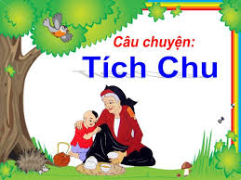

Slide 3
ĐÀM THOẠI VỀ NỘI DUNG CÂU CHUYỆN

Slide 4
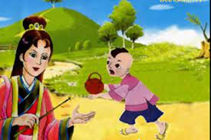
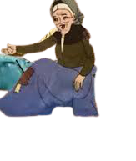
Trong câu chuyện có những ai?

Slide 5
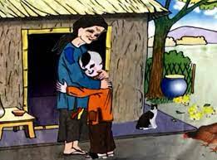
Tích chu sống với ai?

Slide 6
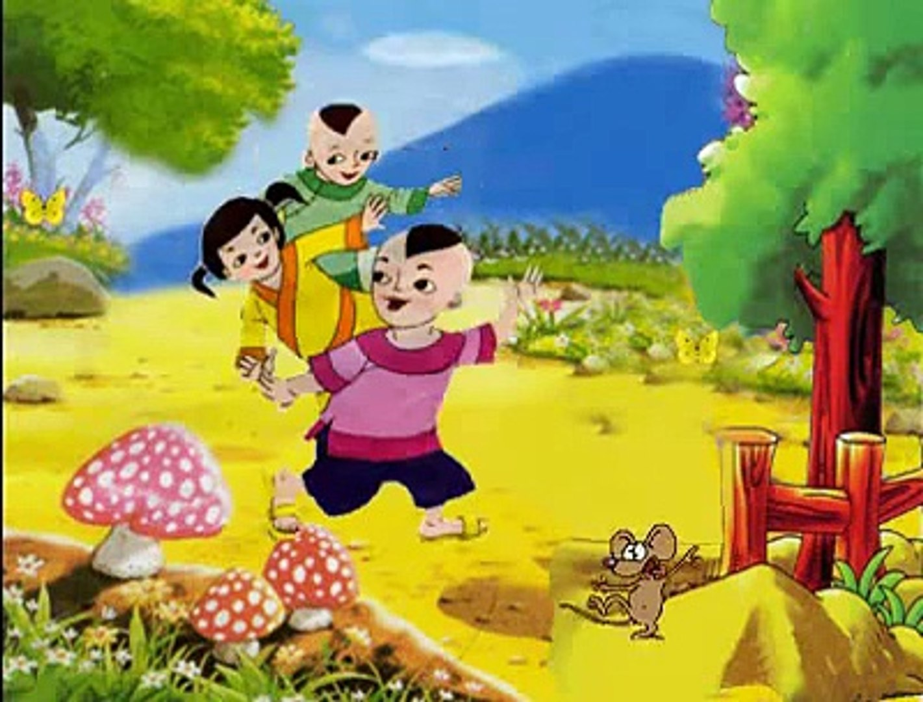
Tích Chu có yêu thương Bà không?

Slide 7
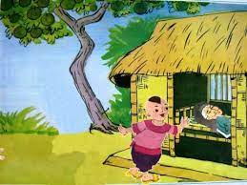
Bà Tích Chu hóa thành con gì?

Slide 8
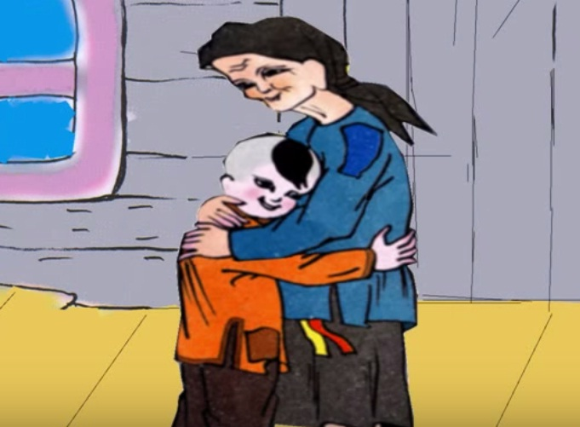
Tích Chu đã làm gì để bà trở lại thành người?

Slide 9
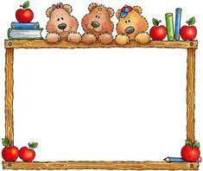
Vở kịch rối

